Slide 1
Abbiamo la stoffa di compiere grandi imprese: prendiamo in mano il timone…
… e salpiamo verso una nuova rotta.

Slide 3
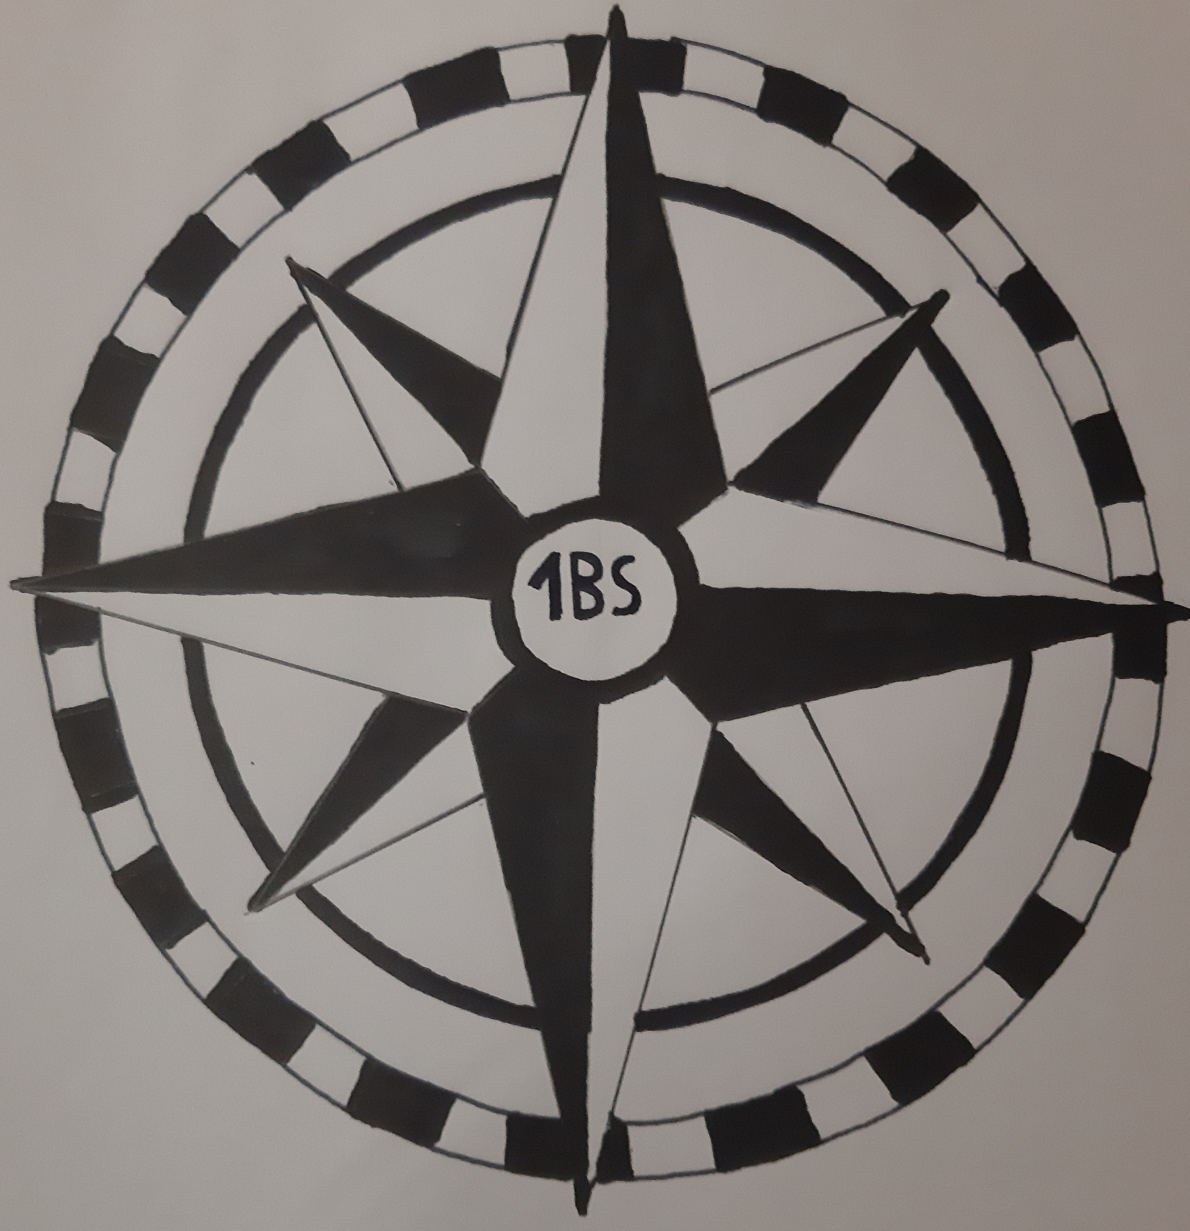
Abbiamo scelto questo motto perché ci accomuna nel suo significato.
Infatti abbiamo tutti dei sogni grandi ed ambiziosi e dobbiamo trovare il coraggio di realizzarli nonostante le numerose difficoltà che il destino ci metterà davanti.
La bussola indica la direzione giusta per raggiungere la nostra meta.

Slide 4
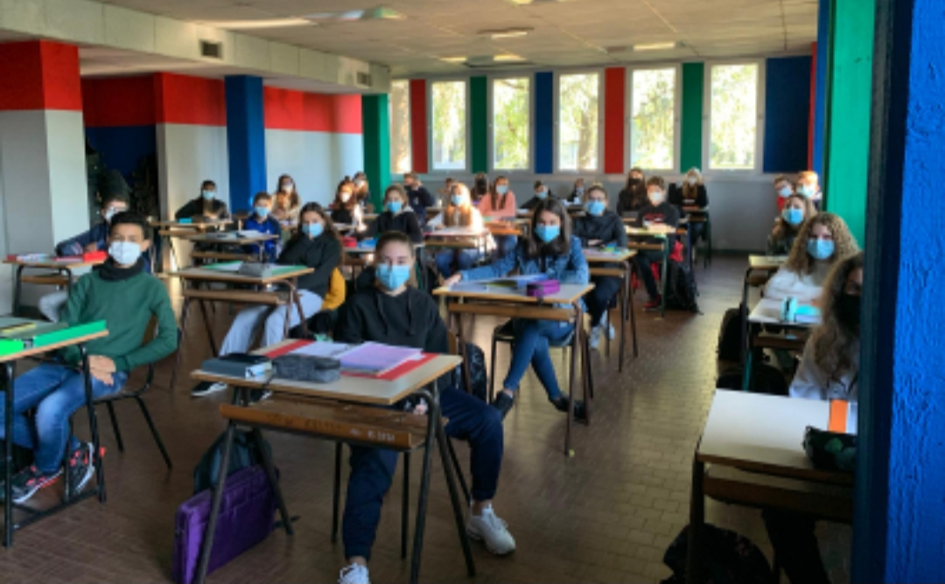
‘’ C’è una forza motrice più forte del vapore, dell’elettricità e dell’energia atomica: la volontà.‘’
Einstein
1 BS

